Slide 1
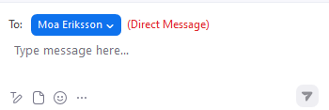
Snart börjar…
Demo av version 2.95
Mötet spelas in. Inspelningen och chatten kommer läggas upp på ladokkonsortiet.se.
Vill du inte vara med?
Stäng av kamera och mikrofon. Skicka direktmeddelanden i chatten till Moa Eriksson.

Slide 2
Demo av version 2.95
Klara Nordström, användarstöd och kommunikation
Moa Eriksson, användarstöd och kommunikation

Slide 3
Detta kommer demonstreras
Aktivitetstillfälle
Pedagogiskt stöd
Bevis

Slide 4
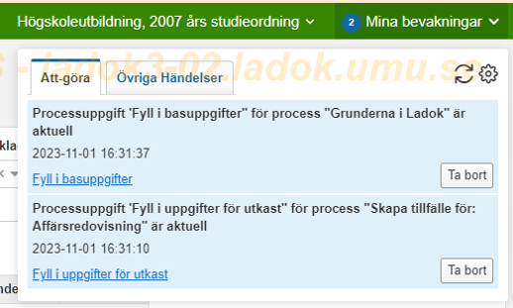
Bevakningar för utbildningsplanering
Antalet notifieringar i “Mina bevakningar” har utökats från 25 till 50.

Slide 5
Aktivitetstillfälle
Studenter avanmäls nu automatiskt från aktivitetstillfällen om de får ett godkänt resultat med attesteringsdatum tidigare än aktivitetstillfällets datum.
  Gäller ej aktivitetstillfällen som tillåter anmälan för studenter med godkänt resultat (plussning).
  En mejlavisering skickas till studenten om de avanmäls. Lärosätet kan stänga av aviseringen vid behov.

Slide 6
Pedagogiskt stöd
Det går nu att söka fram vilka studenter som har dokumenterade pedagogiska stöd
  Kräver nya systemaktiviteten "Pedagogiskt stöd: Läsa studenter med pedagogiskt stöd"
  Eller befintliga systemaktiviteten "Pedagogiskt stöd: Dokumentera stöd för student”
Det går nu att ge användare behörighet att endast spara utfall på beslut som utkast
  Ny systemaktivitet: "Pedagogiskt stöd: Spara utkast på beslut”
  "Pedagogiskt stöd: Hantera ansökan” ger inte längre behörighet att hantera utkast. Samtliga behörighetsprofiler som har den systemaktiviteten har fått den nya systemaktiviteten tillagd.
  ”Pedagogiskt stöd: Besluta om ansökan" ger fortsatt möjlighet att spara utkast.
I sökvyn för ansökningar om pedagogiskt stöd går det nu att sortera på kurskod.

Slide 7
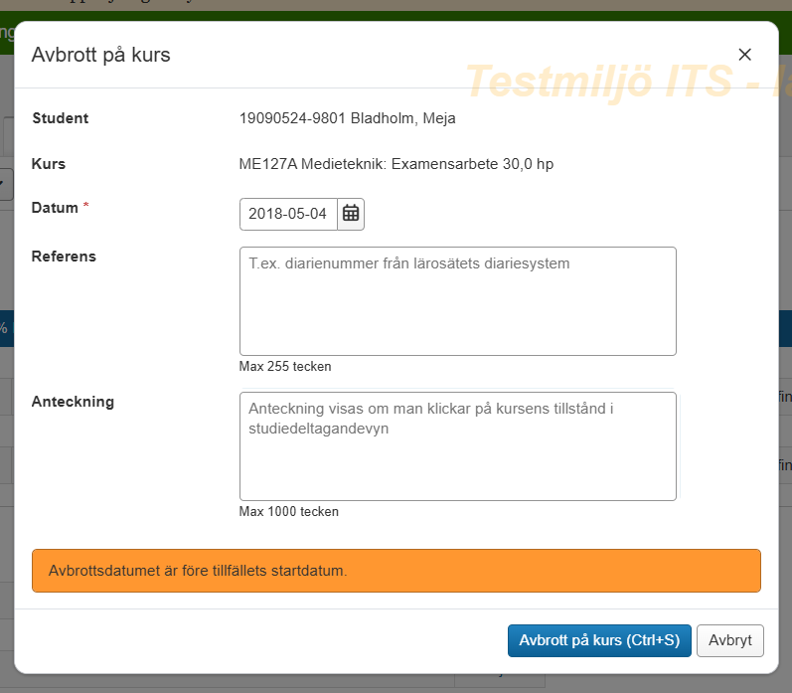
Studiedeltagande
Nu visas en varning om ett avbrott görs med ett datum som inträffar tidigare än utbildningstillfällets startdatum.

Slide 8
Bevis
Det går nu att rätta/ändra födelsedata i utfärdade bevis, utifrån ändrade uppgifter i Studentinformation.

Slide 9
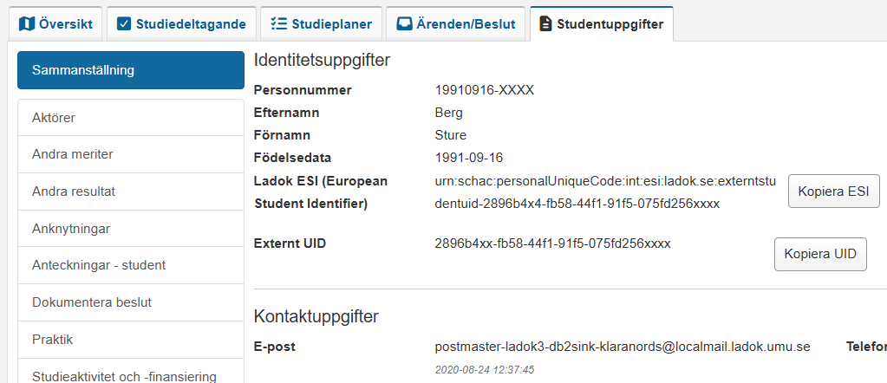
Studentinformation
I "Studentuppgifter" kan användare nu se och enkelt kopiera studentens Ladok ESI (European Student Identifier) och externt student-uid.

Slide 10
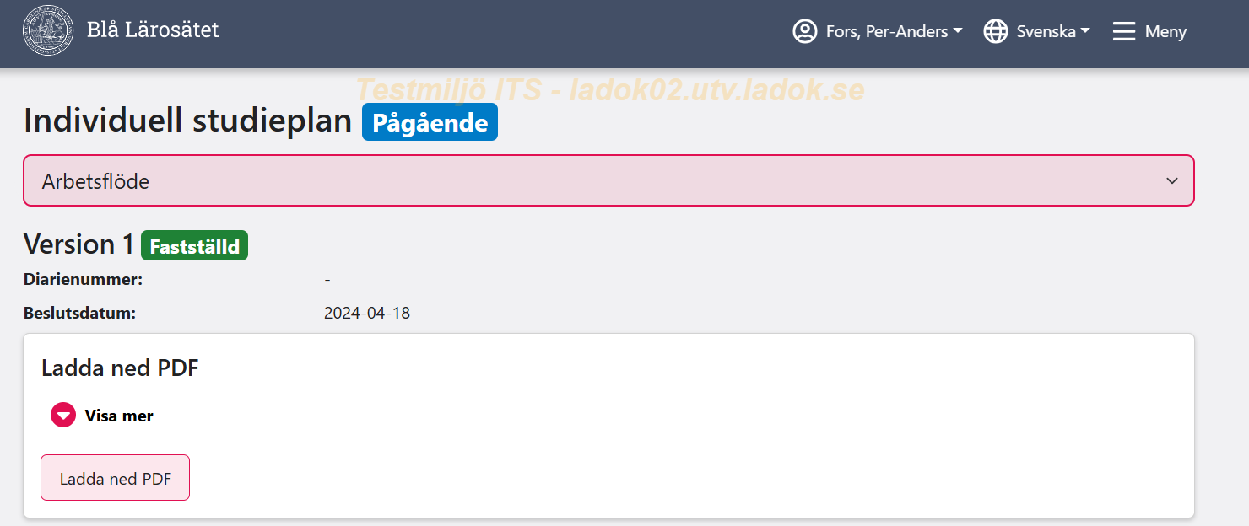
Ladok för studenter
Individuell studieplan: Nu visas datum för när en version blivit fastställd. Tidigare visades datumet endast i Ladok för personal.

Slide 11
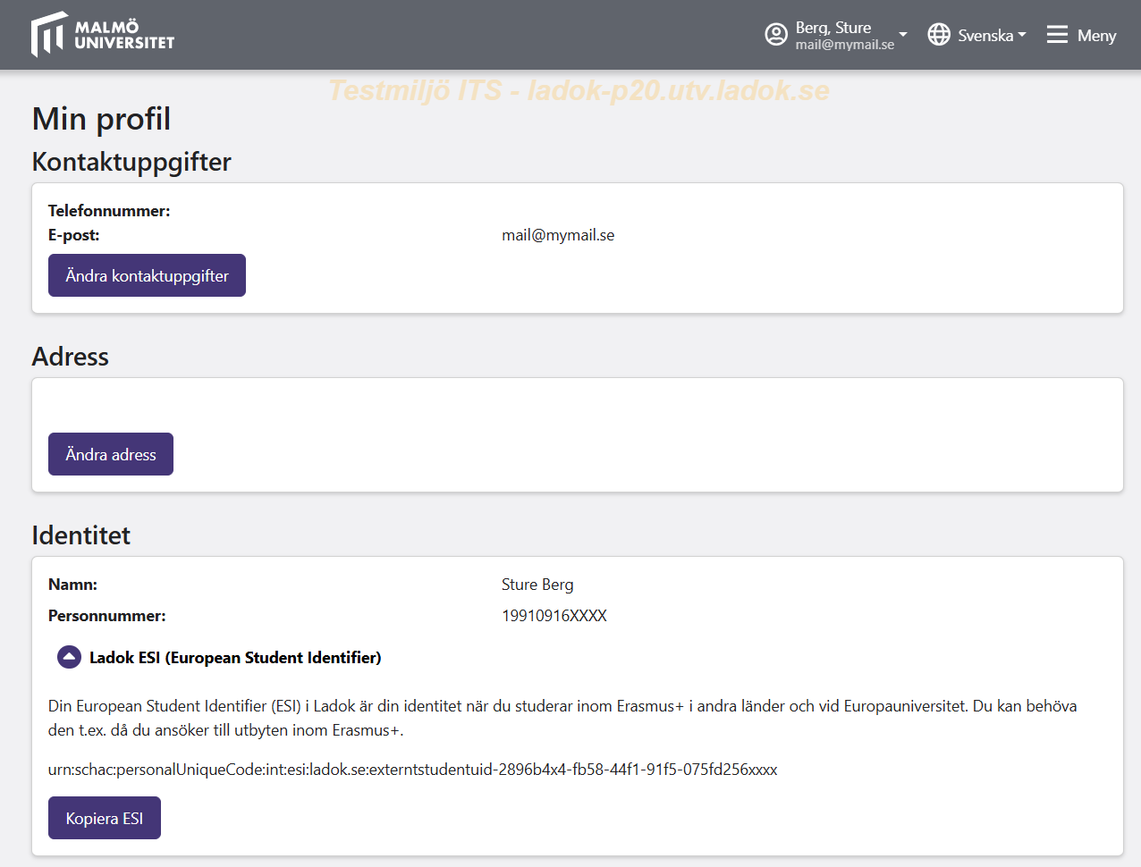
Ladok för studenter
Sidan "Mina uppgifter" har bytt namn till "Min profil" / "My profile".
I "Min profil" kan studenten nu se och enkelt kopiera Ladok ESI (European Student Identifier).

Slide 12
BI-objekt
Nya BI-objekt för grunddata:
BI_LOKALA_VARDELISTOR
BI_LOKALA_VARDELISTVARDEN
BI_VERSAMHETSROLLER
BI_VERKSAMHETSROLLER_VERKSAMHETSOMRADEN
Nytt BI-objekt med information om vilka meriter som ingår i ett utfärdat bevis:
BI_UTFARDADE_BEVIS_MERITER

Slide 13
BI-objekt
Följande BI-objekt är nu kompletta, dvs migrering av all data är klar.
BI_UTBILDNINGSINSTANSER_ATTRIBUTVARDEN
BI_UTBILDNINGSINSTANSER_ATTRIBUTVARDEN_FORTSATTNING
BI_PROCESSFLODEN
BI_PROCESSUPPGIFTER
BI_PROCESSUPPGIFT_PROCESSAKTORER
BI_PROCESSUPPGIFTSAVSLUT
BI_PROCESSUPPGIFT_PROCESSUPPGIFTSAVSLUT_BEROENDEN
BI_SUBPROCESSER
BI_PROCESSER
BI_PROCESSLOGGAR
BI_PROCESS_AKTUELLA_PROCESSUPPGIFTER
BI_PROCESS_PROCESSDATAVARIABLER

Slide 14
Planeras att levereras 2.96
Ladok för studenter: Möjlighet för studenter att koppla sitt konto till eIDAS och Freja-UPI, för att kunna logga in med de metoderna.
Se tematräff på ladokkonsoritet.se → möten
Resultat: Möjlighet att kopiera medarbetarrättigheter till en annan organisationsenhet, för att underlätta hanteringen vid organisationsförändringar.
Studieavgifter: Betallänken på fakturor visas även upp som qr-kod

Slide 15
Tack för idag!

